Slide 1
彩の国さいたま ICTコンテスト2018
アイディア部門
「本の森」 構想

Slide 2
１．本の森構想とはなにか
近年、幼児虐待が増加している。
そこには親子の深刻なコミュニケーション不足・断裂があるのではないか。
解消する一つのきっかけとして絵本の読み聞かせ、及びそれを記録し親子の関係性を深められる
「本の森」アプリを提案したい。

Slide 3
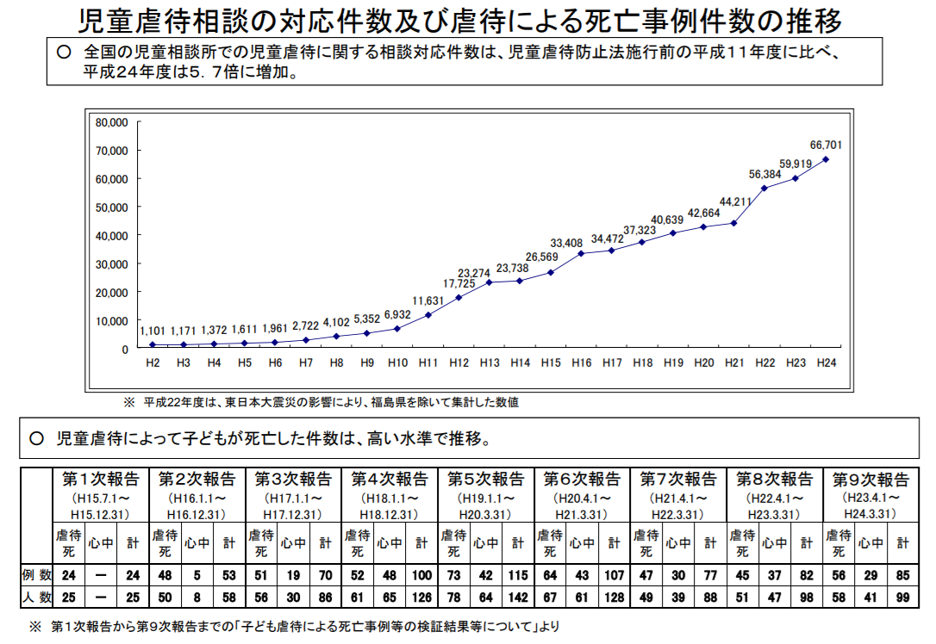
２．幼児虐待の現状
幼児虐待件数は年々増加している。
0歳児から3歳児の虐待死が大半を占める現状がある。
厚生労働省ホームページより

Slide 4
３．問題解決案
スキンシップが不足している。
子供に触れる。抱き上げる。言葉で語る何百倍にも勝るコミュニケーションができない。
原因の一つとして、
子供にどう接したらよいか解らないという
親が増えているのではないか
親子のコミュニケーションのきっかけとなるもの
が必要だ。
絵本の読み聞かせを用いたコミュニケーション促進アプリを提案する。
絵本を読み聞かせる行為は、子供を抱きかかえる。
自然な形で子供に触れることが出来る行為だ。

Slide 5
４．アプリの基本性能
絵本の読み聞かせ行為を、記録する。
その時、子供の日々変化していく反応を一緒に残していく。
⇒母子手帳のように記録していくことで、慌ただしい子育ての日々に確かな手ごたえを感じることができるアプリ。
子供に触れている喜びを読み聞かせの記録から、子育ての満足感として演出したい。

Slide 6
４．アプリの基本性能
①絵本選びのアドバイス
絵本選びというハードルに対して、子供の年齢・発育状況 に合わせて対象となる絵本を紹介する。
０～１歳
２～３歳
３～４歳
５～６歳
絵本
絵本
絵本
絵本
絵本
絵本
絵本
絵本
絵本
絵本
絵本
絵本

Slide 7
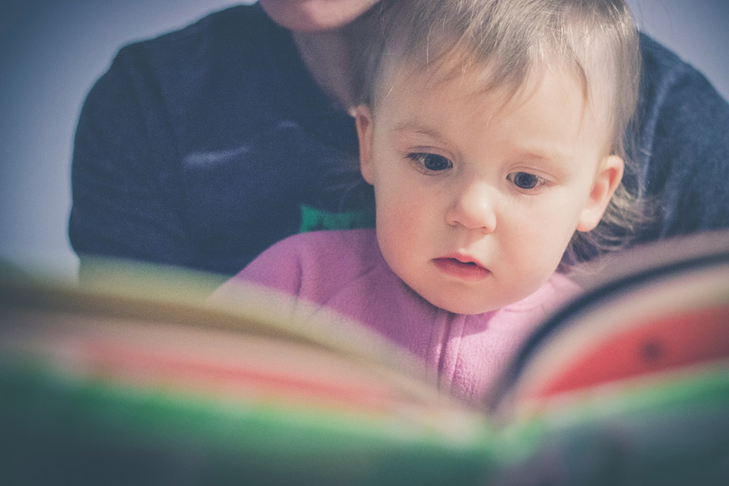
４．アプリの基本性能
②絵本の読み聞かせ状況の記録
絵本を読んだ後、絵本の一次元バーコードをスマートフォンで読み込むことで、本のタイトル・作者・読んだ日を登録する。
(バーコード対応していないものは入力していただく)
そのタイミングでカメラが時間制限付きで起動し、読み聞かせた後の子供の顔を撮影・登録できる。
150字程度のコメントを付け加えることも可能とする。

Slide 8
４．アプリの基本性能
③読み聞かせ指南
子供の年齢・絵本の内容等を考慮し、どう読み聞かせたらよいか？というアドバイスをする。
絵本の一次バーコードを読み取り、対象の子供の年齢を入力すると、１ページあたりの文字数や子供の年齢による理解度（※1）から、絵本の読み聞かせスピード・ページをめくる速度などをタイマー表示しながらアドバイスしてくれる。
※1 色・形による認識の度合い、関心の方向性等は年齢によって段階を経ていくことが知られている

Slide 9
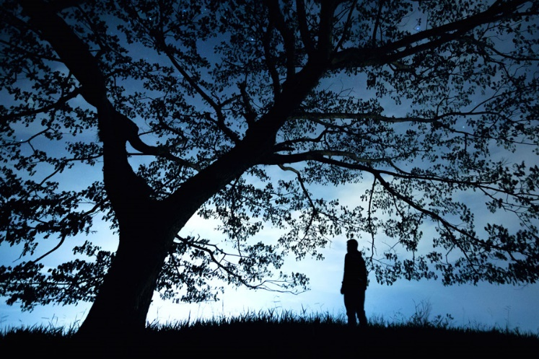
４．アプリの基本性能
④絵本の読み聞かせ記録の成長を促す仕組み その１
本の表紙を木の葉に見たて、絵本を登録するごとに「本の木」は成長する。
登録した絵本の表紙画像と子供の顔写真は対となって、「本の木」の葉として登録される。
登録すればするほど「本の木」が成長し、双葉・本葉から始まり、広葉樹が茂っていく。
アプリ使用の達成感とちょっとした想い出作りの演出効果も引き出す。
グラフィカルな本の表紙の「木の葉」の陰に我が子の顔写真がのぞく。

Slide 10
４．アプリの基本性能
④絵本の読み聞かせ記録の成長を促す仕組み その２
継続していく楽しさを見出せるようにする。
「本の木」として成長していく最中、開花・結実の他、小動物や他の草木等の演出も加える。
子供の顔写真によって読後感の表情判定をAIで行い、子供の指向性を探っていく。
読まれた本の子供の反応を追うことで、我が子への新たな発見があるかもしれない。

Slide 11
４．アプリの基本性能
⑤「本の森」構想
他の「本の木」育成ユーザーとtwitterやfacebook、Instagram等のSNS連携を図る
お薦めの絵本や子供の反応等を共有しあう関係を持ち、アプリ内に「本の森」を形成していく。
自分の「本の森」に共有関係にあるユーザーの「本の木」が存在し、増えていくことで森へと成長する。

Slide 12
５．本アプリの効果
本の読み聞かせって楽しい！という共感を親同士で共有することを通じ、子育て上の不安や不満も共有することで自らを追い詰め、子供を死に追いやる行為が抑制されるのではないか。
同じ悩みを持つ者同士で支え合い、互いの状況に共感を得ることで自らの問題に冷静に向き合える。
言葉や理念だけでは解決できない、心構えのようなものも仲間がいてこそ生まれるのではないだろうか。

Slide 13
６．結語ー子供達の健やかな未来を願ってー
読み聞かせを行った経験そのもののある人は、子供の好奇心の素晴らしさに深く関心を持てるはずだ。
子供は眺めているだけでも面白いんだなあ。という純粋な感情は、自分も子供だった時は、こんなに目を輝かせていたのか。という回顧をも生み出すかもしれない。自分もこんな風に愛されていたんだなあ、という優しい記憶の回顧。
読み聞かせを通じて触れ合い、我が子への想いを認識し
幼児虐待はなくすことが出来る。そう信じたい。

